Slide 1
Nachfolgefähigkeit und Nachfolgebereitschaft:
Die familieninterne Nachfolge ist keine Selbstverständlichkeit
Dr. Frank Halter
Bozen, 8. Juni 2016
CFB-HSG

Slide 2
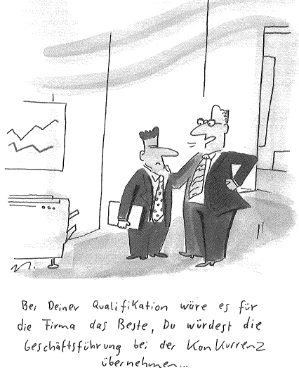
(Felden, Pfannenschwarz 2008)

Slide 3
Bedeutung der Unternehmensnachfolge
Nachfolge als Markt verstehen
(Stand 01.09.2015)
D
Dienstleister
Drehscheibe
Denker
Durchzieher
Drängeler
Dirigent
Dompteur
22% Nachfolgequote (in 5J)
70% Übertragungsquote
95% Überlebensquote (in 5 J.)
V
N
Vorgänger
Verkäufer
Vorbild
Verhinderer
Verführer
Nachfolger
Nachahmer
Nehmer
Nein-Sager
FBO
MBO
MBI
M&A
Liq.
40%
30%
30%
(Halter 2014)
Notes:
«Käufer kauft ein Unternehmen OHNE Unternehmer»
Selektionskritieren / Anforderungskriterien
Es braucht Zeit und Geld für Verkaufskonzept
Es braucht Zeit und Geld für Kaufkonzept
Käufermarkt:
Für Verkäufer bedeutet dies sich besser dazustellen als die Konkurrenz
Für Käufer bedeutet dies, dass die Verhandlungsstärke höher ist.

Slide 4
Denken und Handeln in Szenarien
Nachfolge-Fähigkeit und -Würdigkeit
(Stand 01.09.2015)
Stärken
Schwächen
Nachfolge-Fähigkeit
Chancen
Gefahren
Nachfolge-Würdigkeit

Slide 5
Denken und Handeln in Szenarien
Drei Wege: unterschiedliche Informationsasymmetrien
(Stand 01.09.2015)
Family Buy Out
(FBO)
Management Buy Out
(MBO)
Management Buy In
(MBI und M&A)
✓
✗
✗
✓
✗
✗
Familie Unternehmen
Familie Unternehmen
Familie Unternehmen
(Halter, Kammerlander, Kissling 2013, S. 7)

Slide 6
Denken und Handeln in Szenarien
Die wesentlichen Unterschiede
(Stand 01.09.2015)
 | FBO | MBO | MBI und M&A
Prozess und Timing | Von langandauernd bis unendlich | mitellfristig | kurz und bündig
Preis | Marktpreis ./. Family-Discount | Marktpreis ./. Loyalitäts-Discount | Marktpreis ./. Sympatie-Discount
Finanzierung | Eigenmittel Vorerbbezug Schenkung Fremdkapital Verkäuferdarlehen | Eigenmittel Fremdkapital z.T. Verkäuferdarlehen | Eigenmittel Fremdkapital Equity-Finanzierung über Dritte
Antrieb | Tradition, Familienwerte, Unterstützung durch Familie | Selbstverwirklichung, Selbstbestimmtheit, Arbeitsplatz sichern | Selbstverwirklichung, Selbstbestimmtheit
Anforderung | Intakte Beziehungen Gute Familien-, Kommunikations- und Konfliktkultur Klare Definition der Rollen und damit verbundenen Rechte und Pflichten | Verbindlichkeiten im Prozess Unternehmerisches Flair | Für Verkauf vorbereitete Firma (Fitness und Dokumentation) Bereitschaft rasch die Firma loszulassen Matching zwischen Käufer und Verkäufer (Finden und Chemie)
(Halter, Kammerlander, Kissling 2013, S.13)
Notes:
Quelle: Resultate statt Derivate. Die Übernahme als unternehmerische Herausforderunge.

Slide 7
Denken und Handeln in Szenarien
Ein Projekt im Zeitraum
(Stand 01.09.2015)
Verantwortungsübergabe
Bei Verantwortungsübergabe:
Ø-Alter Vorgänger: 58
Ø-Alter Nachfolger: 42
1.6 Jahre
2.7 Jahre
MBI und M&A
3.3 Jahre
3.5Jahre
Ø-Alter Vorgänger: 59
Ø-Alter Nachfolger: 40
MBO
6.5 Jahre
5.6 Jahre
Ø-Alter Vorgänger: 64
Ø-Alter Nachfolger: 36
FBO
(Halter, Kammerlander 2014)

Slide 8
Denken und Handeln in Szenarien
Entscheidungsbaum mit Meilensteinen und Bedingungen
(Stand 01.09.2015)
Jahre
2012
2013
2014
2015
2016
2017
2018
2019
2020
FBO
MBO
MBI
Liq.
Handlungsfelder/Bedingung
Abschluss Studium
2 Jahre Berufserfahrung
Aufbau 2. Führungsebene
Trennung von Betriebs- und Privatvermögen
Einführung von Kostenarten/-stellenrechnung
ISO-Zertifizierung
Erstellung Verkaufsdossier
Vergabe M&A-Mandat
Detailplanung erstellen
Entscheid
Entscheid
Entscheid
Entscheid
(Halter, Kammerlander 2014)

Slide 9


Nachfolge als Matching-Herausforderung
Nachfolge als Markt verstehen
(Stand 31.01.2016)
D
V
Struktur
Strategie
Kultur
N
Handlung
Bereitschaft
Haltung
Handlung
Bereitschaft
Haltung
FBO
MBO
MBI
M&A
Transaktions-Logik
Entwicklungs-Logik
(Halter 2016)
Notes:
«Käufer kauft ein Unternehmen OHNE Unternehmer»
Selektionskritieren / Anforderungskriterien
Es braucht Zeit und Geld für Verkaufskonzept
Es braucht Zeit und Geld für Kaufkonzept
Käufermarkt:
Für Verkäufer bedeutet dies sich besser dazustellen als die Konkurrenz
Für Käufer bedeutet dies, dass die Verhandlungsstärke höher ist.

Slide 10
Unternehmensnachfolge
Wussten Sie, dass ….
(Stand 01.09.2015)
Je grösser eine Firma, desto eher FBO.
Je mehr Unternehmen in der Familie, desto eher FBO.
Je grösser eine Firma, desto eher durch einen Mann.
Frauen machen eher MBO oder FBO
Je grösser eine Firma, desto länger dauert der Prozess.
Je kürzer der Prozess, desto besser die Performance nach der Übergabe.
Je stärker der Familienzusammenhalt, desto schwächer die Nachfolgeabsicht.
Je wichtiger die Familientradition für Studenten, desto stärker die Nachfolgeabsicht.
Je mehr ältere Geschwister, desto schwächer die Nachfolgeabsicht.
Je stärker die positive Reaktion der Eltern auf die Unternehmerambitionen ihrer Kinder, desto stärker die Nachfolgeabsicht
Je stärker der Individualismus in einer Gesellschaft, desto schwächer die Nachfolgeabsicht
Je positiver die Einstellung gegenüber einer Unternehmerlaufbahn, desto stärker die Nachfolgeabsicht.
Je stärker das unternehmerische Selbstvertrauen, desto schwächer die Nachfolgeabsicht
Je höher die interne Kontrollüberzeugung (je stärker die Studenten davon überzeugt sind, dass sie ihr Schicksal selbst in der Hand haben), desto schwächer die Nachfolgeabsicht.
(CFB-HSG)

Slide 11
Das St.Galler Nachfolge Modell
5 Themenfelder zur Regelung der Nachfolge
Transaktionskosten
(Steuern, Bewertung,
Finanzierung)
Selbstver-
ständnis des Familien-
unternehmens
Normativ
Gerechtigkeit und Fairness
Operativ
Rechtmässigkeit
Nachfolge-
regelung
Rechtliches
Korsett
Vorsorge und
Sicherheit
Stabilität und
Fitness des
Unternehmens
Strategisch
Zweckmässigkeit
(Halter, Schröder 2010)

Slide 12
Denken und Handeln in Szenarien
Nachfolge und sechs zentrale Gestaltungsoptionen
(Stand 01.09.2015)
An wen sollen wir übertragen?
  FBO, MBO, MBI, M&A, Liq.
Was sollten wir übertragen?
  Eigentum
  Führung / Leadership
  Vermögen
Gerechtigkeit/Fairness
  Leistungs-, Verteilungs-, Bedürfnis-
  und Prozessgerechtigkeit
Was ist das Übertragungsobjekt?
  Asset-Deal / Share-Deal
  Geschäftsmodell etc.
Governance Struktur und -Prozess
  Bereich, GL, VR, Generalvs. FamRat
Wann sollten wir übertragen (ZEIT)
  Alles auf Einmal
  In Teilschritten
Denken in
Szenarien!
und
«DIE» Lösung
gibt es nicht

Slide 13
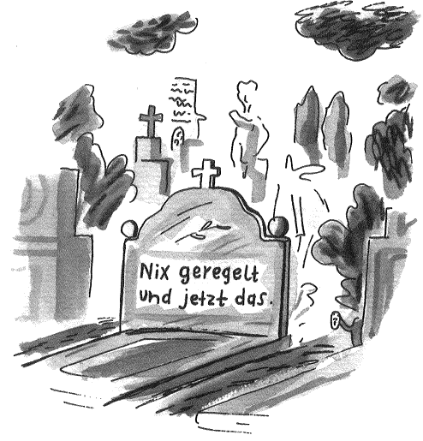
Rechtliches Korsett
„Nix geregelt und jetzt das…“
(Felden, Pfannenschwarz 2008)

